Slide 1
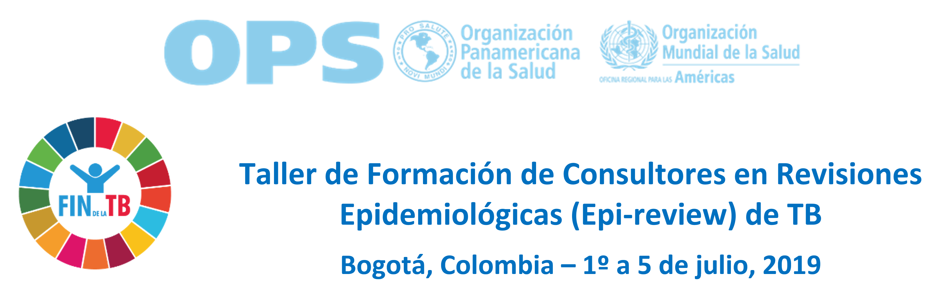
Uso del District Health Information System 2 (DHIS2) para la presentación y análisis de información sobre la situación epidemiológica de la tuberculosis a nivel nacional y subnacional

Slide 2
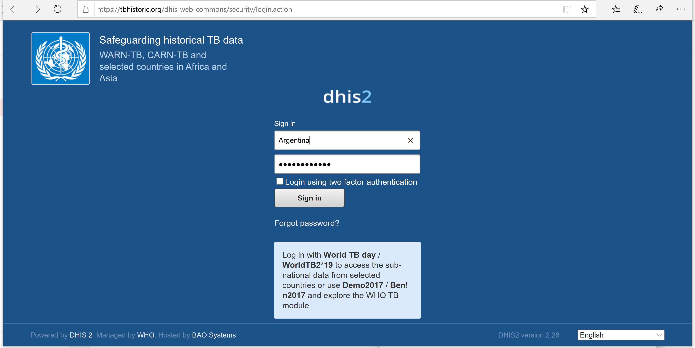
Uso del District Health Information System 2 (DHIS2) para la presentación y análisis de información sobre la situación epidemiológica de la tuberculosis a nivel nacional y subnacional
La OMS cuenta con un repositorio de datos históricos sobre la carga y tendencia de la tuberculosis en los países, que permite disponer de la información para conocer la distribución y evolución del problema en cada país y dentro de cada uno de ellos.

Slide 3
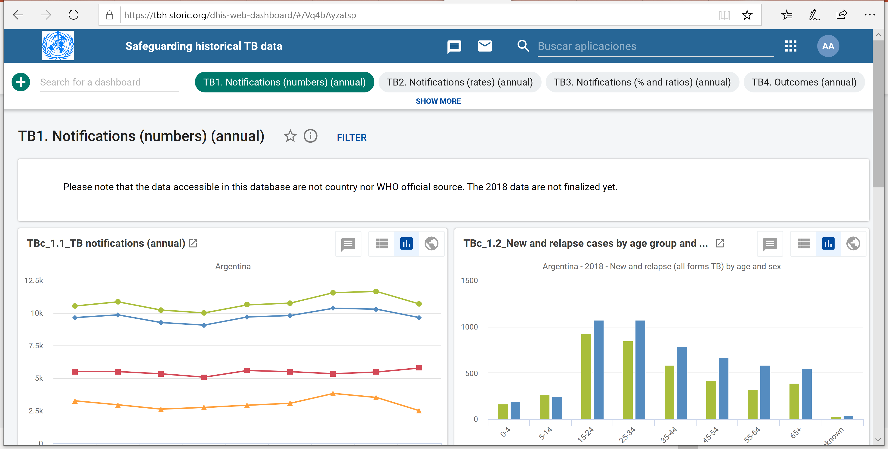
Uso del District Health Information System 2 (DHIS2) para la presentación y análisis de información sobre la situación epidemiológica de la tuberculosis a nivel nacional y subnacional
El DHIS2 confecciona automáticamente un conjunto de paneles básicos, que pueden ampliarse y adaptarse en función de las necesidades nacionales. Los paneles automáticos cubren la presentación del número de casos por edad y sexo, y por año en el país.

Slide 4
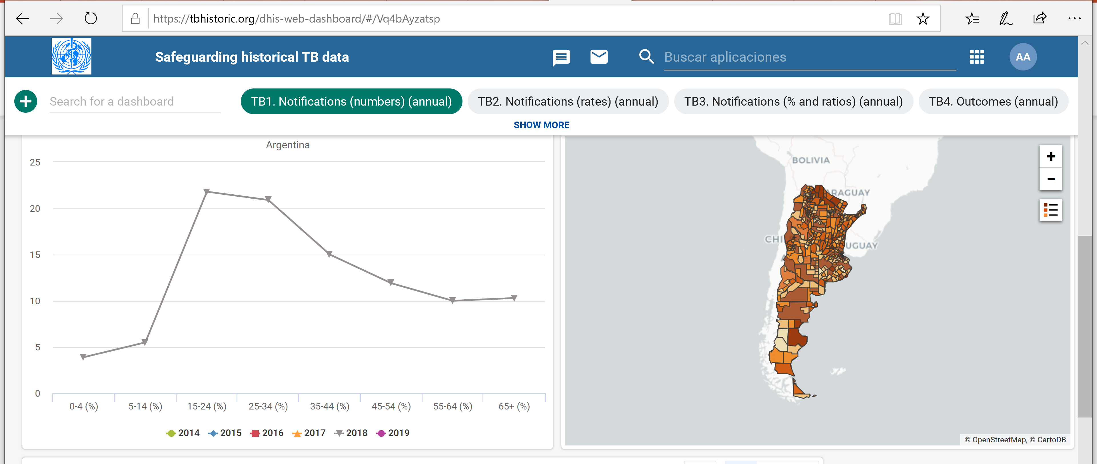
Uso del District Health Information System 2 (DHIS2) para la presentación y análisis de información sobre la situación epidemiológica de la tuberculosis a nivel nacional y subnacional
También presentan presentación la evolución del número de casos por edad para diferentes años, que pueden seleccionarse; y la distribución a nivel de la división geográfica o política que tenga el país para el registro de casos.

Slide 5
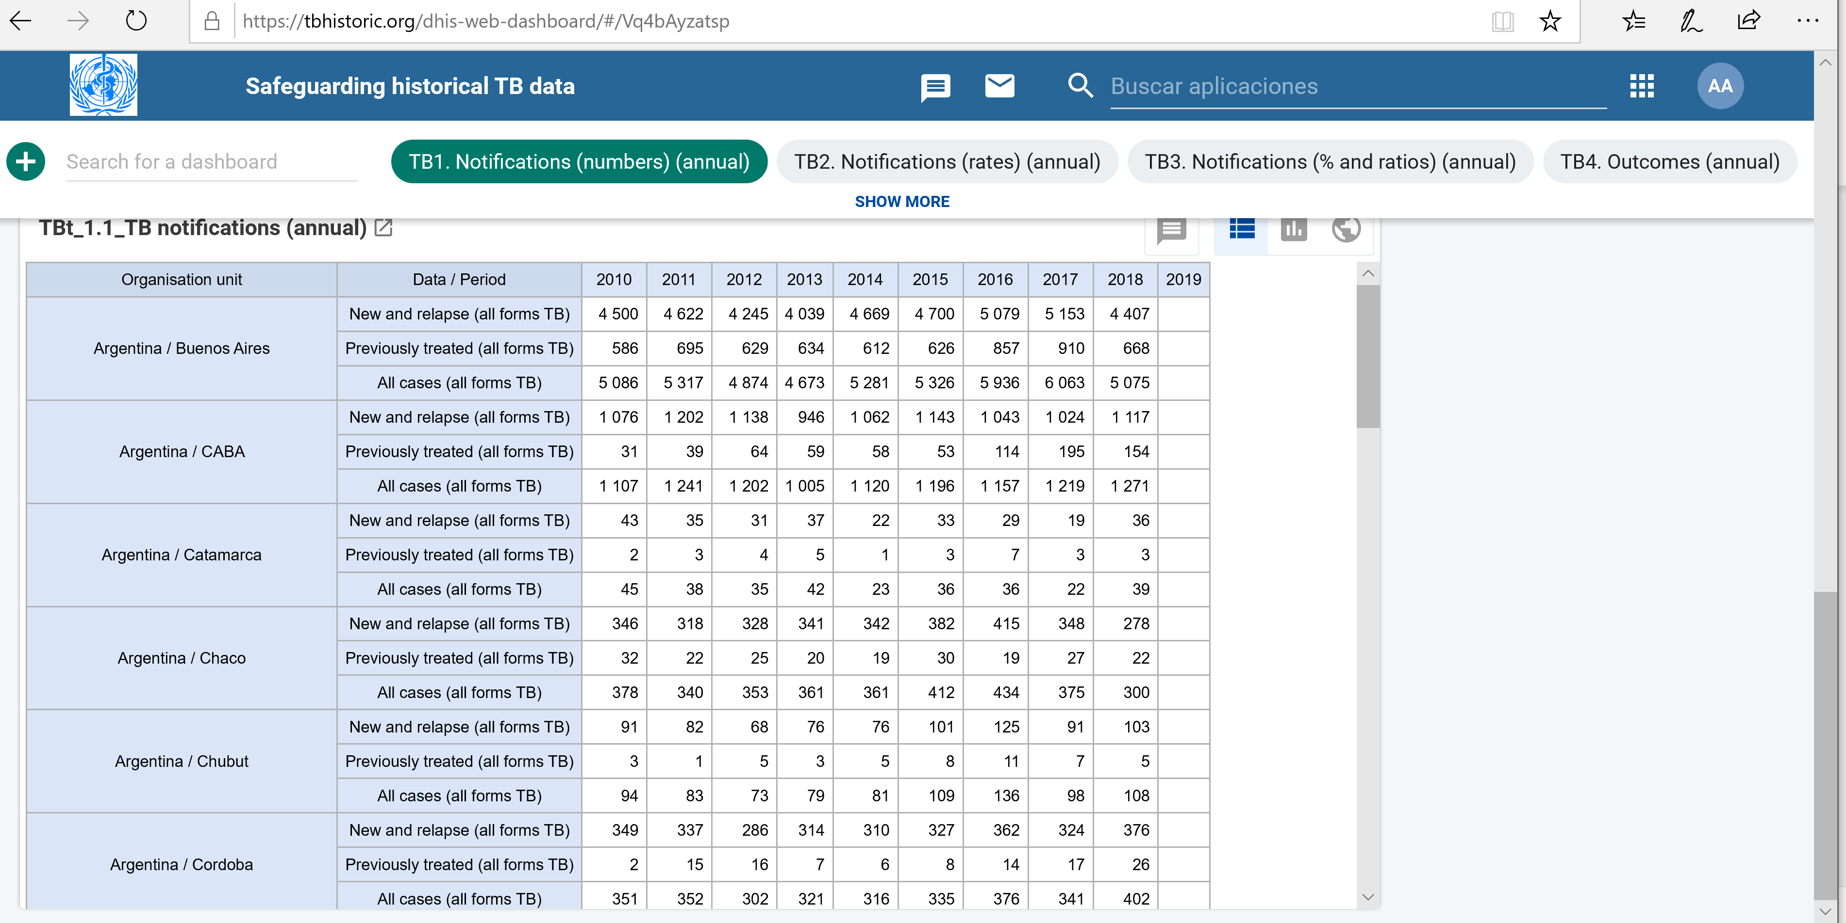
Uso del District Health Information System 2 (DHIS2) para la presentación y análisis de información sobre la situación epidemiológica de la tuberculosis a nivel nacional y subnacional
Los paneles incluyen, además de figuras y mapas, las tablas con la información detallada, para comparación entre tipo de casos, año o jurisdicciones.

Slide 6
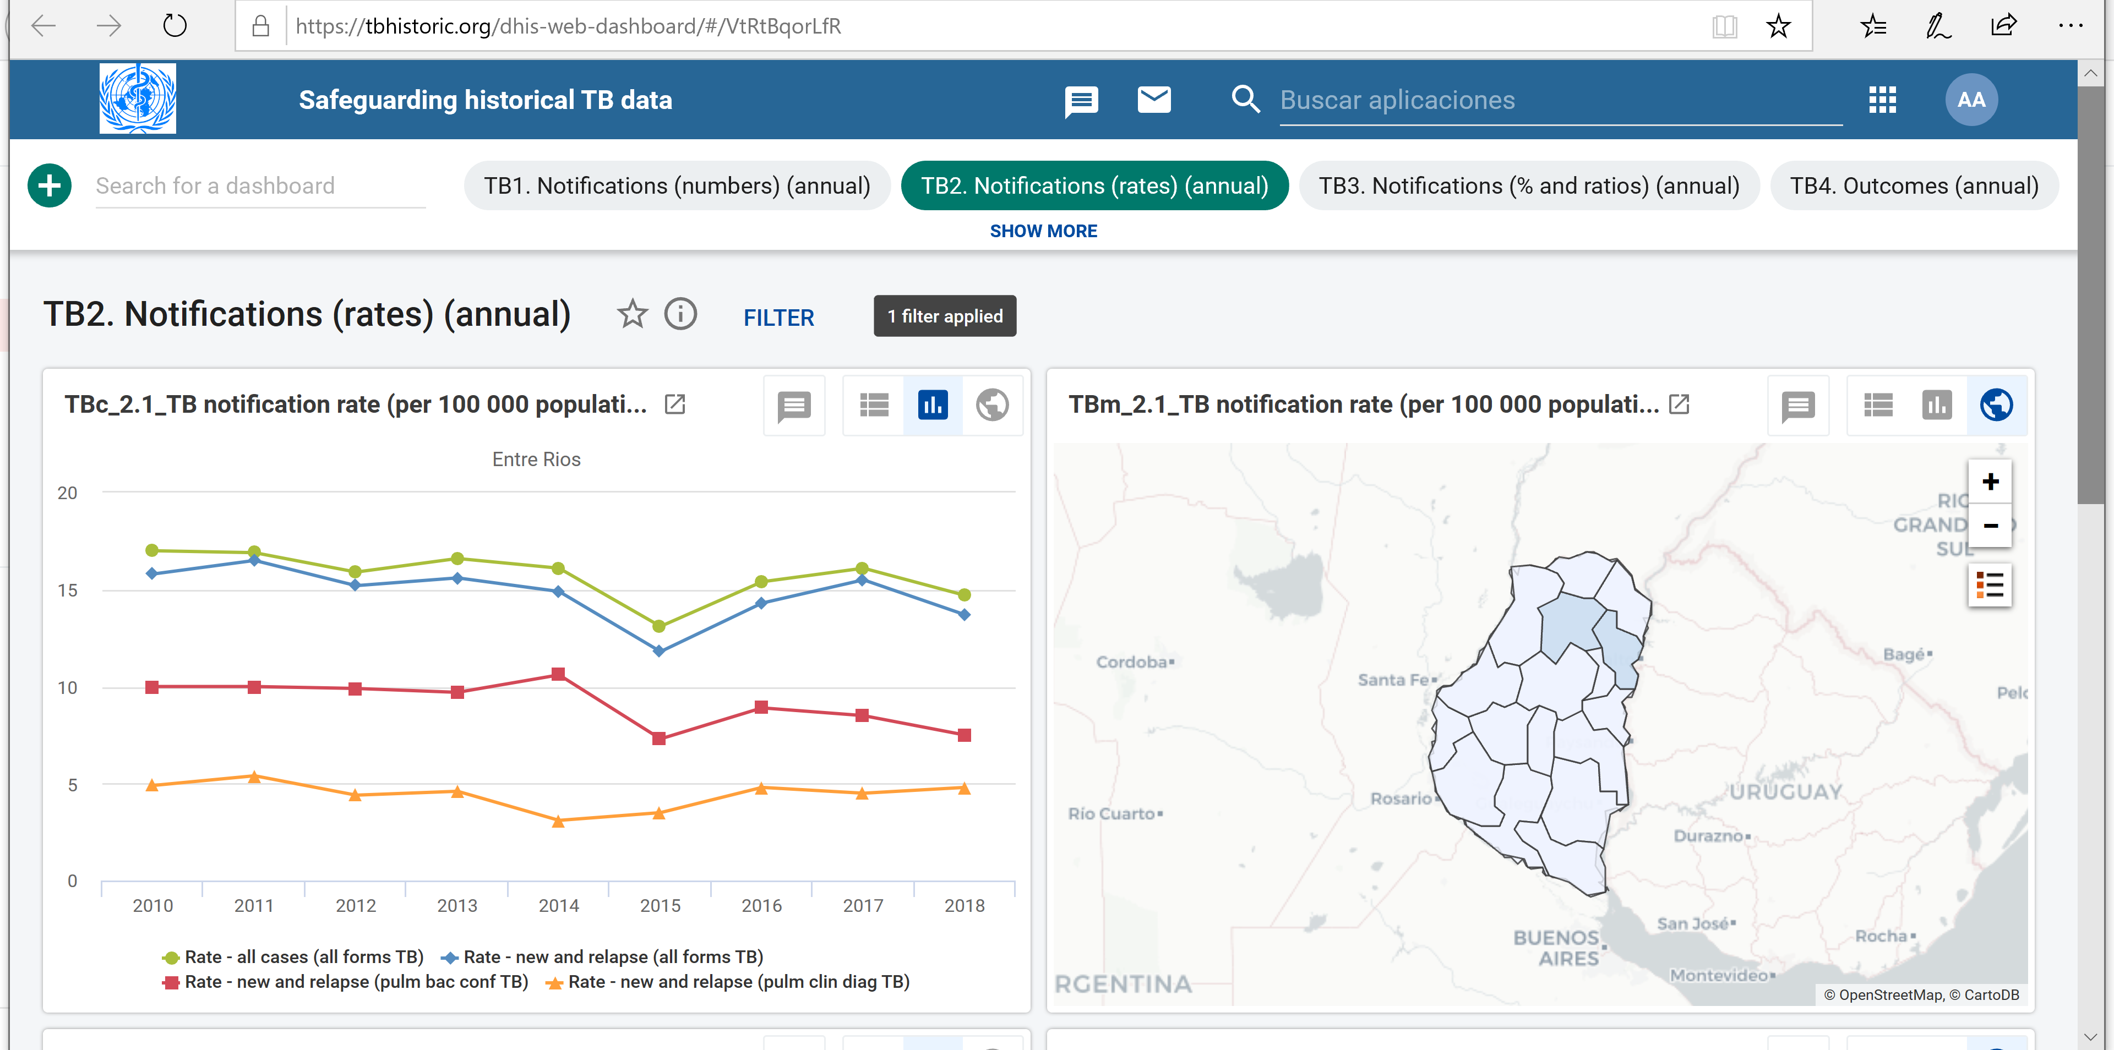
Uso del District Health Information System 2 (DHIS2) para la presentación y análisis de información sobre la situación epidemiológica de la tuberculosis a nivel nacional y subnacional
La opción de filtrado por unidades administrativas permite confeccionar los paneles para el total del país o para cada una de las jurisdicciones, siguiendo el mismo formato.

Slide 7
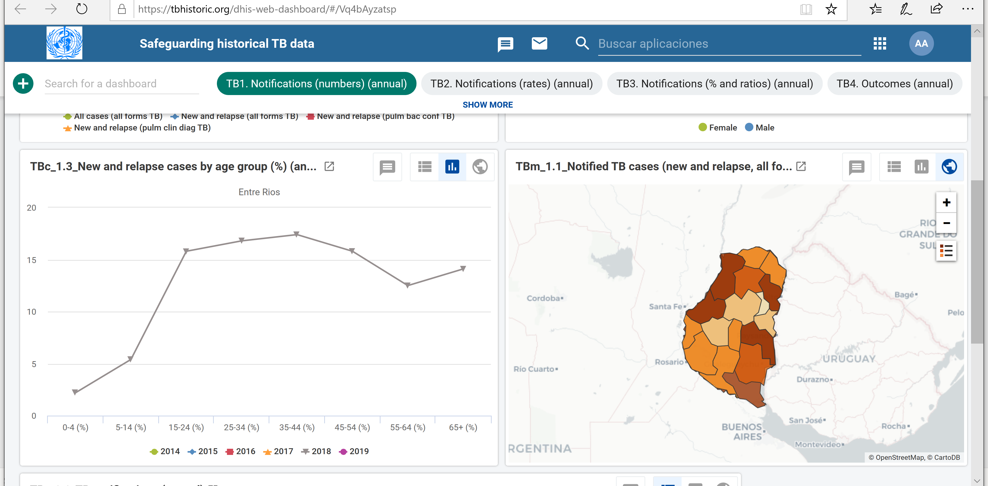
Uso del District Health Information System 2 (DHIS2) para la presentación y análisis de información sobre la situación epidemiológica de la tuberculosis a nivel nacional y subnacional
Conteniendo paneles para presentar las tasas de notificación y, también, para presentar el número de casos, los responsables del control de la tuberculosis pueden seleccionar aquellas áreas geográficas con mayor carga, tanto en cuanto al número de casos como al riesgo de enfermar

Slide 8
Uso del District Health Information System 2 (DHIS2) para la presentación y análisis de información sobre la situación epidemiológica de la tuberculosis a nivel nacional y subnacional

